Slide 1
Quelle heure est-il ?
Telling the Time in French

Slide 2
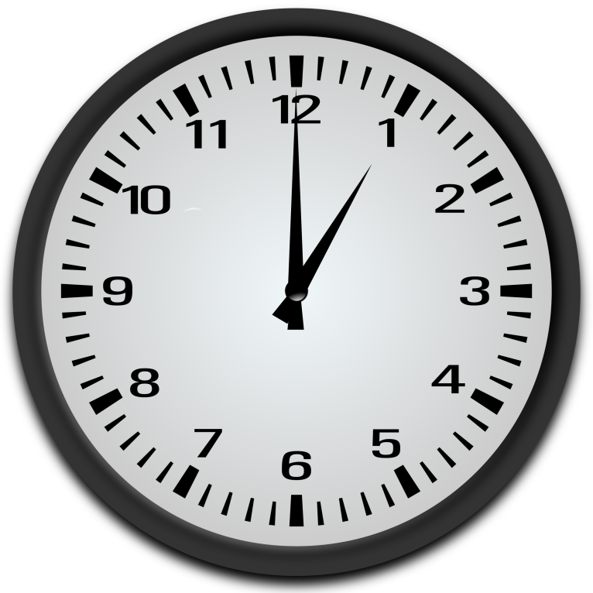
Quelle heure est-il ?
Il est une heure.

Slide 3
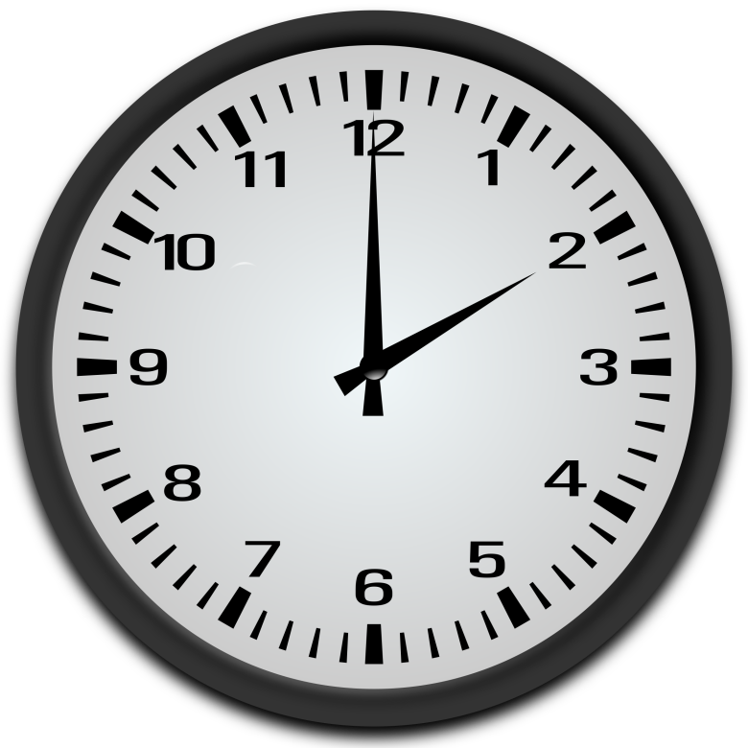
Quelle heure est-il ?
Il est deux heures.

Slide 4
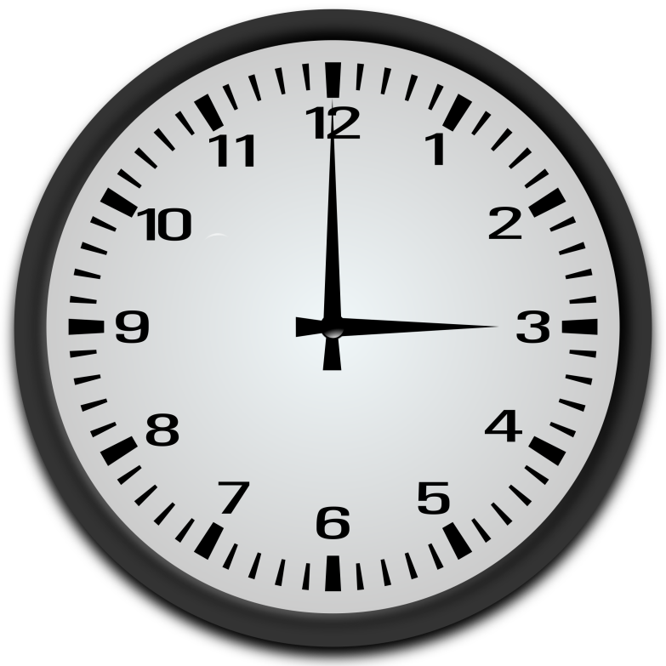
Quelle heure est-il ?
Il est trois heures.

Slide 5
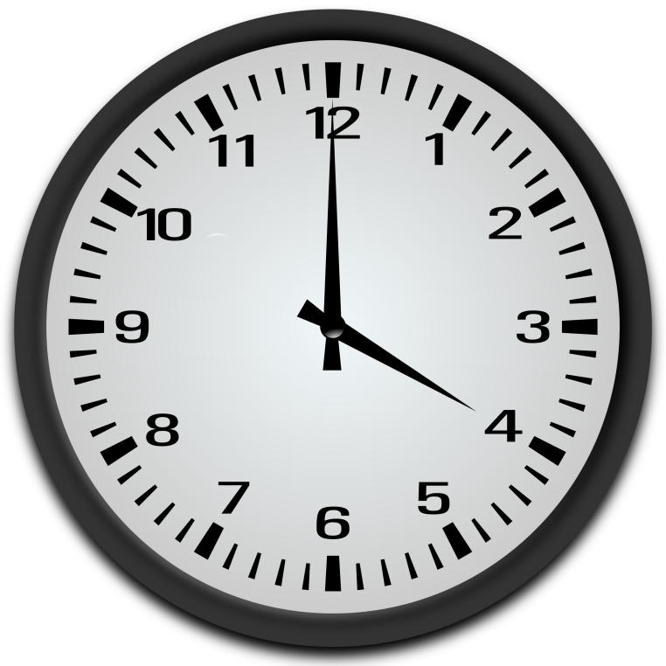
Quelle heure est-il ?
Il est quatre heures.

Slide 6
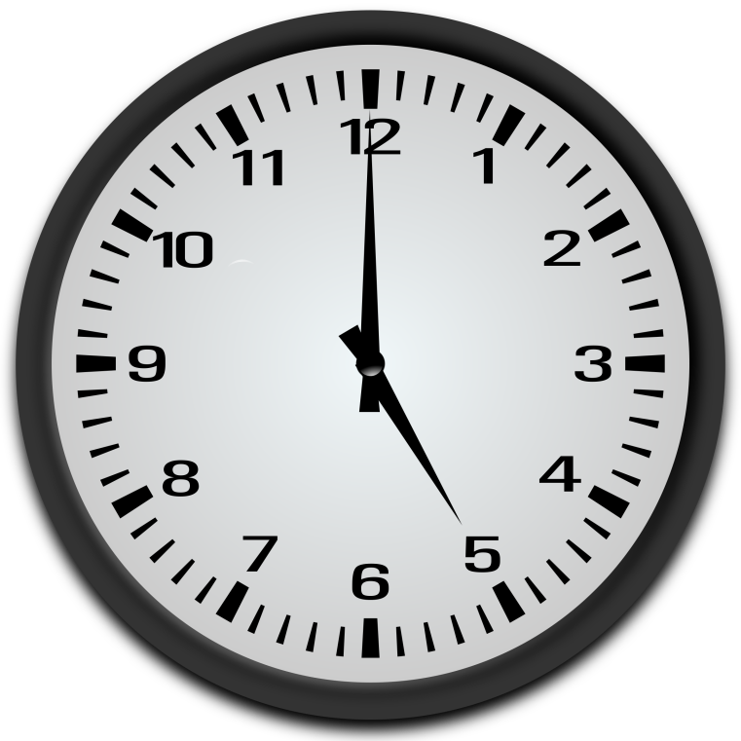
Quelle heure est-il ?
Il est cinq heures.

Slide 7
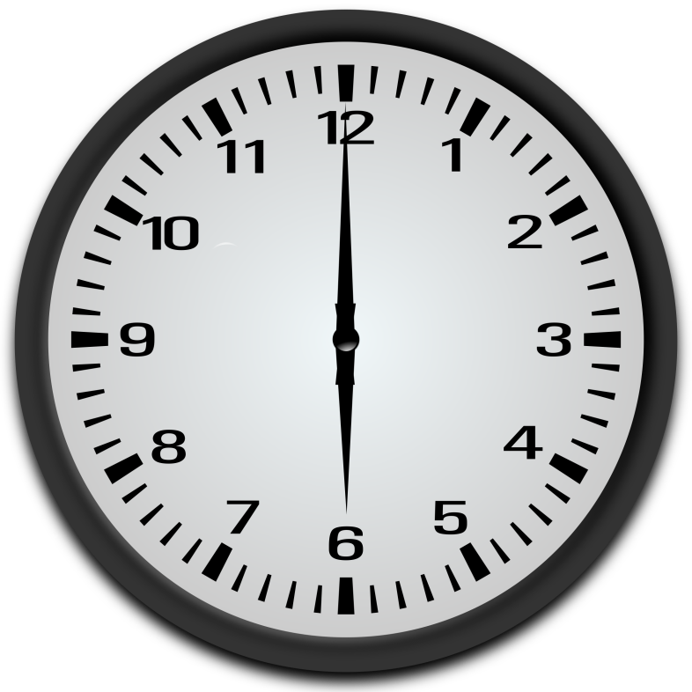
Quelle heure est-il ?
Il est six heures.

Slide 8
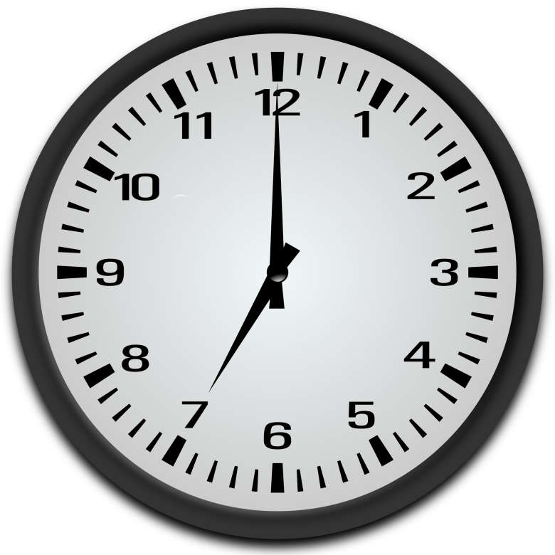
Quelle heure est-il ?
Il est sept heures.

Slide 9
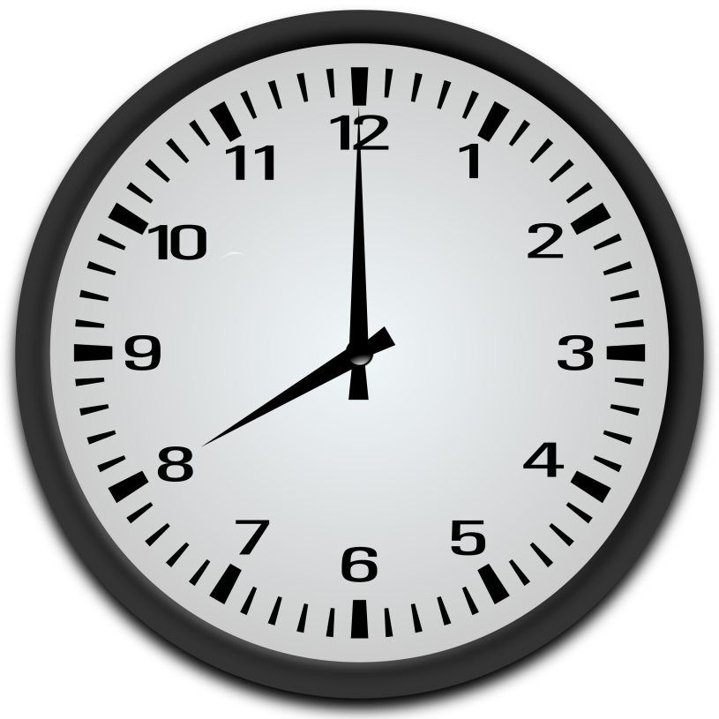
Quelle heure est-il ?
Il est huit heures.

Slide 10
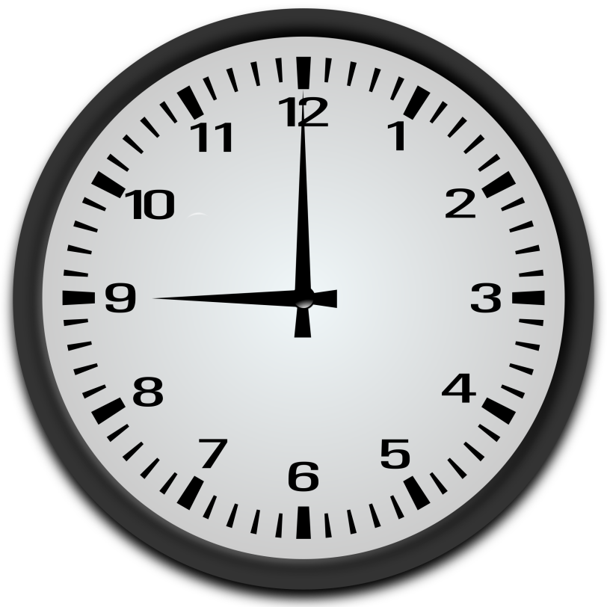
Quelle heure est-il ?
Il est neuf heures.

Slide 11
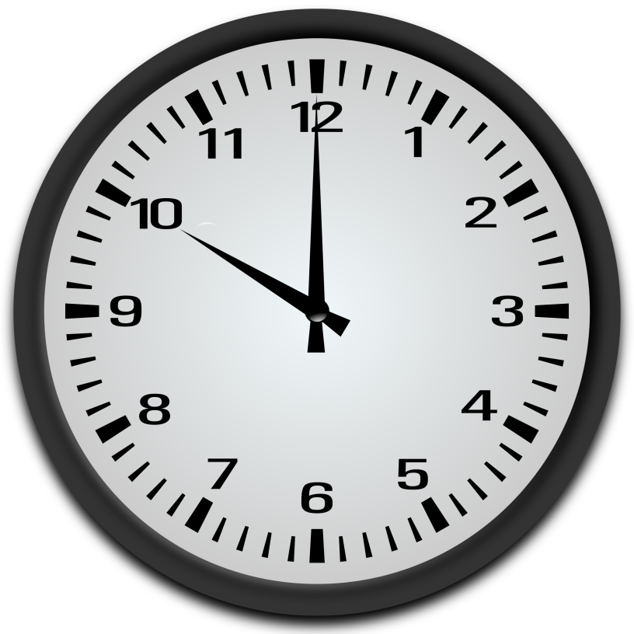
Quelle heure est-il ?
Il est dix heures.

Slide 12
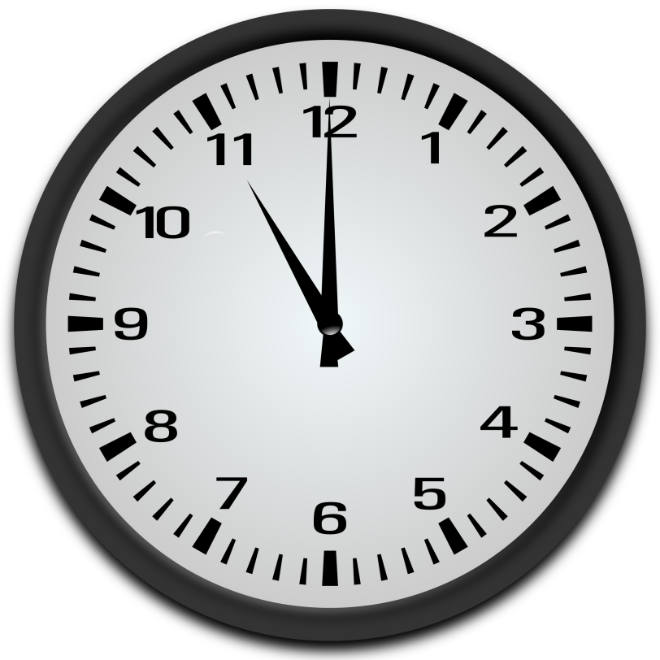
Quelle heure est-il ?
Il est onze heures.

Slide 13
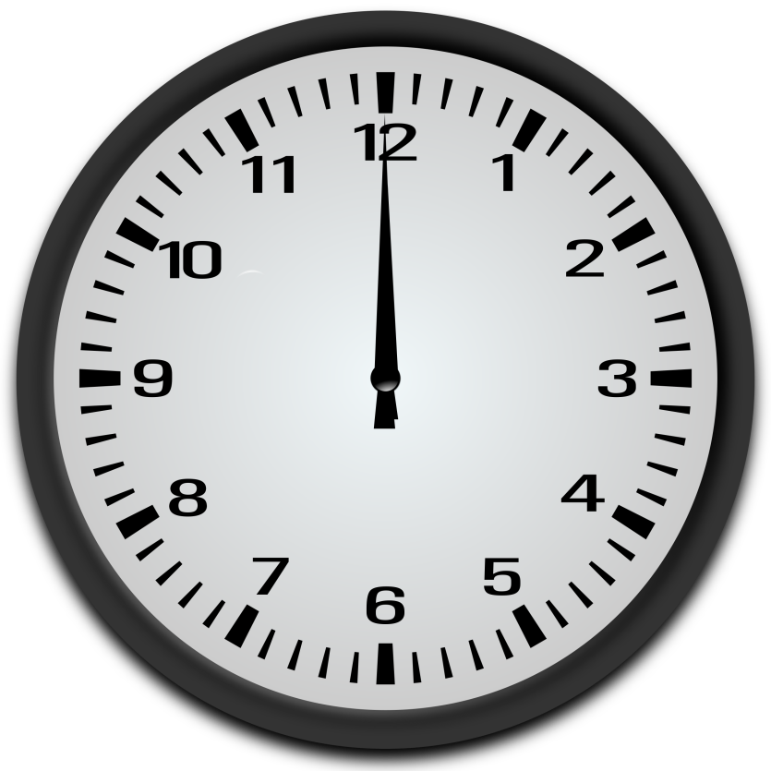
Quelle heure est-il ?
Il est douze heures.

Slide 14

Quelle heure est-il ?
Il est midi.

Slide 15

Quelle heure est-il ?
Il est minuit.

